Slide 1
Utilização do arduíno em projetos interdisciplinares
Jefferson Bezerra dos Santos

Slide 2
Introdução
O avanço da tecnologia educacional e a busca por soluções sustentáveis impulsionam o uso de plataformas acessíveis como o Arduino em projetos interdisciplinares. Este trabalho apresenta três aplicações distintas dessa ferramenta: uma mão robótica sustentável acionada por visão computacional, um animatrônico interativo com temática ambiental e um sistema de monitoramento climático com sensores DHT11 e HD-38. Utilizando materiais recicláveis, servomotores e programação em C++, os projetos demonstram o potencial do Arduino no ensino de robótica, automação, IoT e análise de dados, aliando inovação, baixo custo e consciência socioambiental.

Slide 3
Objetivos
Analisar como o Arduino pode integrar diferentes áreas do conhecimento através do desenvolvimento de projetos práticos, incluindo uma mão robótica sustentável, um animatrônico interativo e um sistema de monitoramento ambiental, promovendo aprendizagem ativa e interdisciplinar.

Slide 4
Metodologia
Mão Robótica
Animatrônico
Analizador de solo

Slide 5
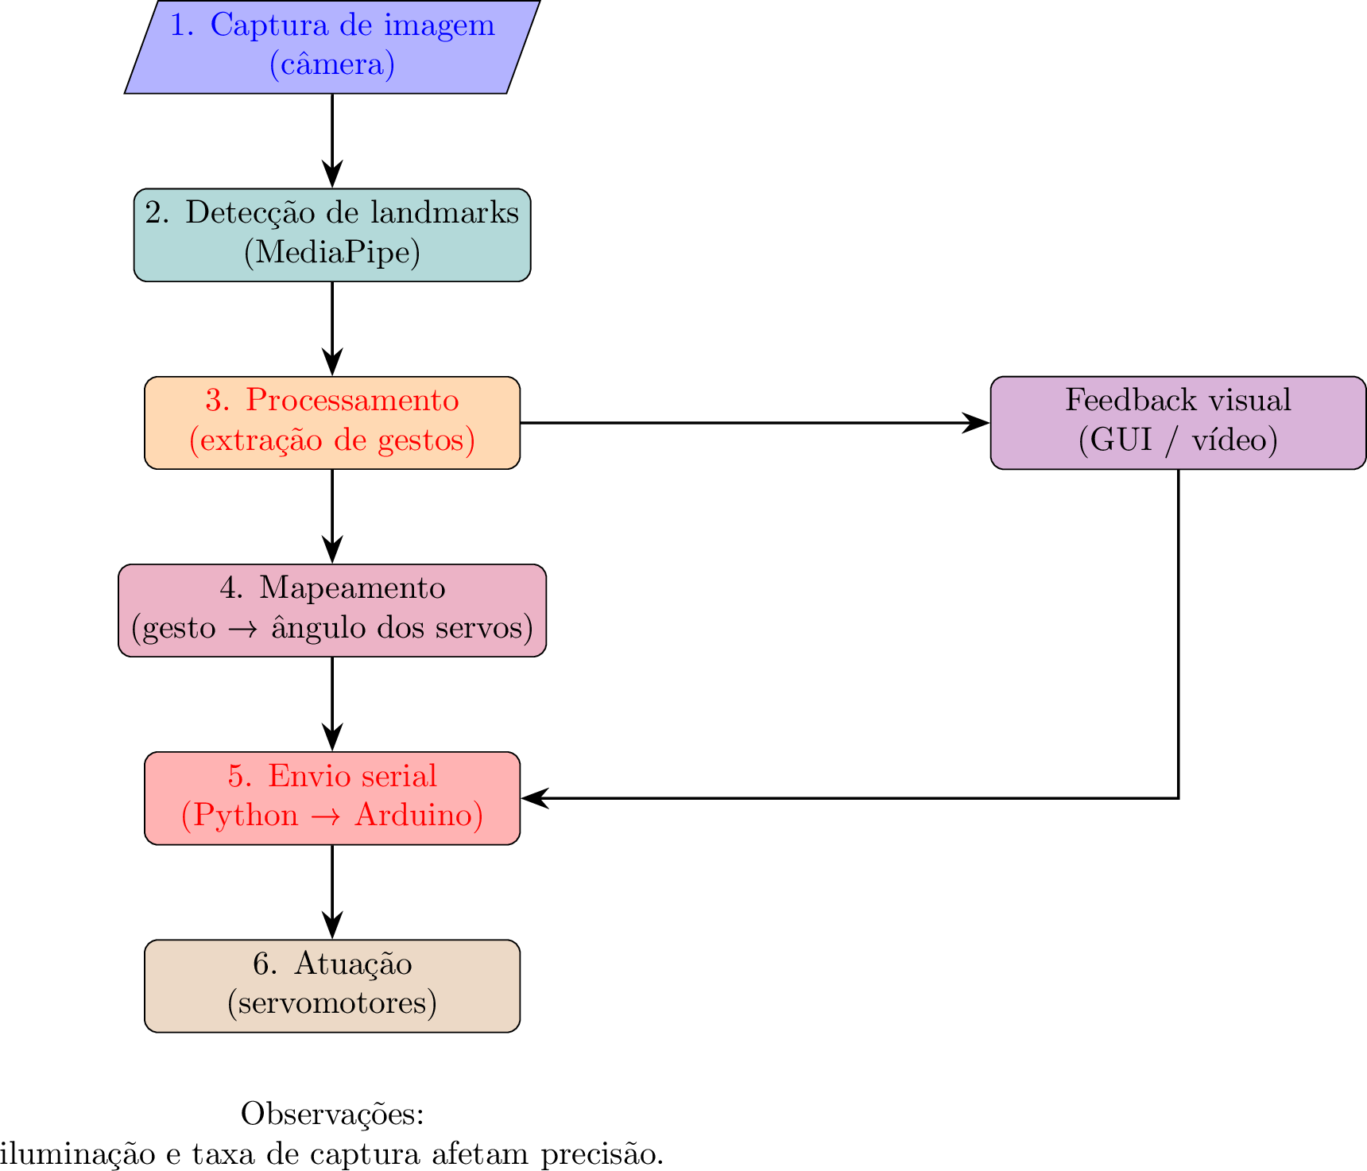
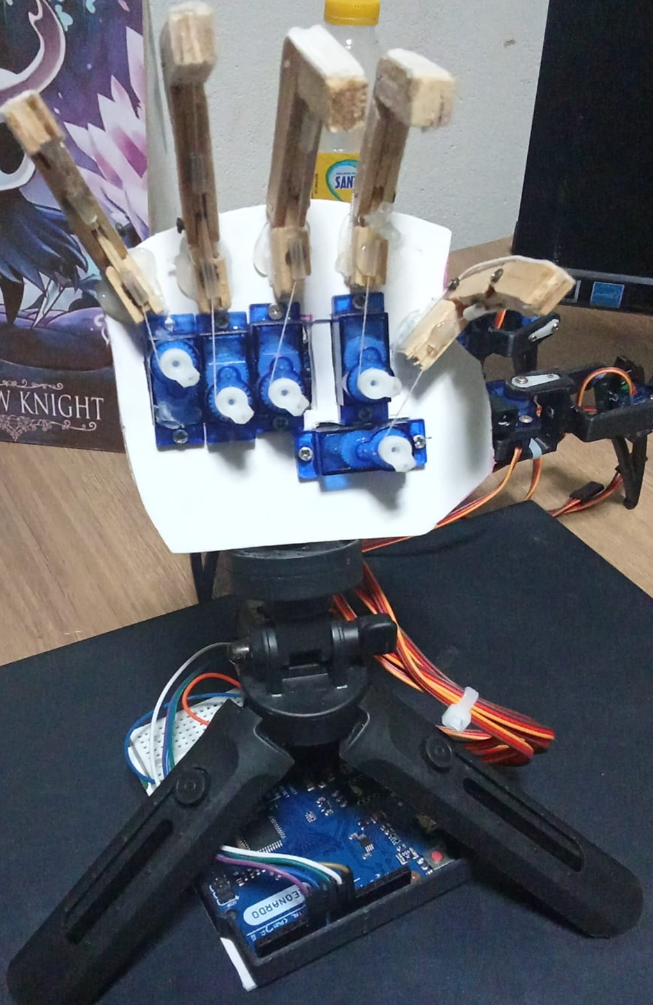
Mão Robótica

Slide 6
Animatrônico
Estrutura feita com papelão e MDF reaproveitado.
Programação em C++ para movimentos sincronizados.
Foco em temáticas ambientais e interação visual.

Slide 7
Analizador de solo
Uso de sensores DHT11 e HD-38 com Arduino Nano.
Coleta de temperatura e umidade em tempo real.
Processamento em Python com técnicas estatísticas básicas.

Slide 8
Metodologia
A metodologia adotada envolveu o desenvolvimento de três protótipos distintos utilizando a plataforma Arduino. No primeiro projeto, foi construída uma mão robótica com materiais recicláveis (papelão, canudos e elásticos, pálito de picolé, etc), controlada por servomotores e acionada por visão computacional, utilizando software de reconhecimento de movimentos para reproduzir gestos em tempo real. No segundo projeto, desenvolveu-se um animatrônico com estrutura em papelão e MDF reaproveitado, programado em C++ para executar movimentos sincronizados com temáticas ambientais. Por fim, no terceiro projeto, foi criado um sistema de monitoramento ambiental com sensores DHT11 e HD-38 conectados ao Arduino Nano, responsável pela coleta de dados de temperatura e umidade. As informações foram armazenadas e processadas com Python, aplicando técnicas estatísticas básicas para interpretação. Todos os projetos foram testados em ambientes reais e avaliados quanto à funcionalidade, interatividade e potencial educativo.

Slide 9
Resultados
O projeto comprovou a viabilidade do Arduino em soluções de baixo custo e caráter educativo. A mão robótica demonstrou precisão nos movimentos via visão computacional. O animatrônico mostrou eficácia no uso de materiais recicláveis com programação realista. O sistema ambiental permitiu coleta e análise de dados climáticos em tempo real. Os três protótipos promoveram habilidades em programação, automação e sustentabilidade, integrando tecnologia acessível e aprendizagem interdisciplinar.

